Slide 1

Migration von Eclipse 3.x nach Eclipse 4
MT-FS13-05 Rothenbühler Mike

Slide 2



Umfeld / Ausgangslage
Auftraggeber:
Plattform:
Applikation:
Rail Control System (RCS)
Notes:
Die SBB IT
mehreren Projekten Eclipse 3.x Rich Client Platform (im Folgenden RCP genannt) im Einsatz.
Eclipse bietet die Rich Client Platform an: Eclipse RCP (Rich Client Plattform) ist eine Plattform zur Entwicklung von Desktop-
Anwendungen. Sie stellt ein Grundgerüst bereit, das um eigene Anwendungsfunktionalitäten
erweitert werden kann. Evtl. mehr aus http://www.ralfebert.de/archive/eclipse_rcp/EclipseRCP.pdf
Das Rail Control System (RCS) ist eine der grössten Eclipse RCP Anwendungen bei den SBB. RCS soll mindestens noch 10 Jahre im Einsatz sein und kontinuierlich ausgebaut werden
Bei dem RCS Client handelt es sich um die grösste Eclipse RCP Applikation der SBB mit folgenden Kennzahlen:
• 70 Plugins
• über 10 Hauptfenster
• Dutzende von Dialogen
• 270‘000 Zeilen Code
RCS wird zur Disposition des Zugverkehrs auf dem gesamten Streckennetz der SBB verwendet

Slide 3


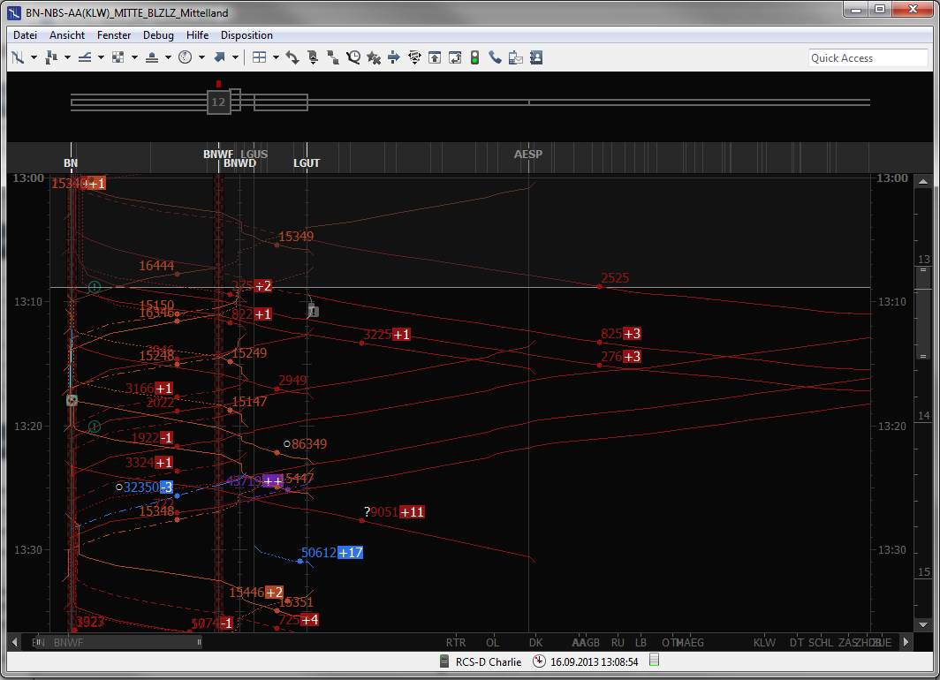
Problemstellung: E3 → E4
RCS exemplarisch migrieren
Neue APIs
Application Model
Dependency Injection
Application Services
CSS
Notes:
Eclipse 3 nicht mehr weiterentwickelt und unterstützt, Eclipse 4 ist neue Version
Die neue Version Eclipse 4 RCP wurde bereits in mehreren neueren Projekten eingesetzt und hat sich bewährt.
Mit Version 4 kamen einige Änderungen
Andere APIs
Migration nicht einfach so zu bewerkstelligen
Neben der Vereinfachung wurden moderne Konzepte wie Dependency Injection und Declarative Styling eingeführt TODO mehr
RCS beispielhaft migrieren
Folgende Punkte nicht negativ beeinflussen:
• Funktionalität
• Performance
• Stabilität
• Usability
• Look and Feel

Slide 4




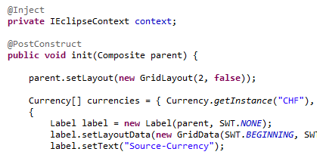

Projektverlauf
Aspekt Bearbeitung
Aufräum Iteration
Aspekt Ermittlung
Resultat
Code Projektbericht Projekthandbuch
E4 Plattform
Notes:
Aspekt Ermittlung: Überlegen welche Aspekte genommen werden sollten
E4 Plattform als Basis aufbauen
Bearbeitung der 4 Aspekte
Ordnung schaffen

Slide 5


Aspekt Bearbeitung
E3
Migration
E4
Code Projektbericht Projekthandbuch
E4 Plattform
Notes:
E3
E4
Vorteile
E3 → E4
Code
Projekthandbuch
Projektbericht

Slide 6

Mixing E3 / E4
Was?
Mischen von E3 und E4 Komponenten in Applikationen
Warum?
Voraussetzung für grosse Applikationen
Wie?
Legacy.e4xmi / fragment.e4xmi
Problem
Performance
Notes:
Fragen

Slide 7

Dependency Injection / Adapters
Was?
Dependency Injection einführen
Adapters migrieren
Warum?
Abhängigkeiten auf E3 Framework loswerden
Code wird testbarer
Wie?
Statische Aufrufe → Annotationen, Dependency Injection
Notes:
Dependency Injection = Framework injiziert den Objekten zur Laufzeit die Referenzen auf andere Objekte, kein aktives – und kein statisches - Holen der Referenz
Adapter = Adapter ermöglichen es eigentlich inkompatible Klassen zueinander zu konvertieren. Dieser Mechanismus wird in Eclipse verwendet um Informationen von Objekten über Plugin-Grenzen hinweg zu teilen. Adapter befähigen vorhandene Klassen sich an andere Schnittstellen anzupassen
Statische Aufrufe von Framework Methoden durch Dependency Injection ersetzt
E3 Adapter durch E4 Adapter ersetzt
Theoretische Grundlage im Projekthandbuch
Exemplarische Migration einer View und Eintrag im Projekthandbuch

Slide 8
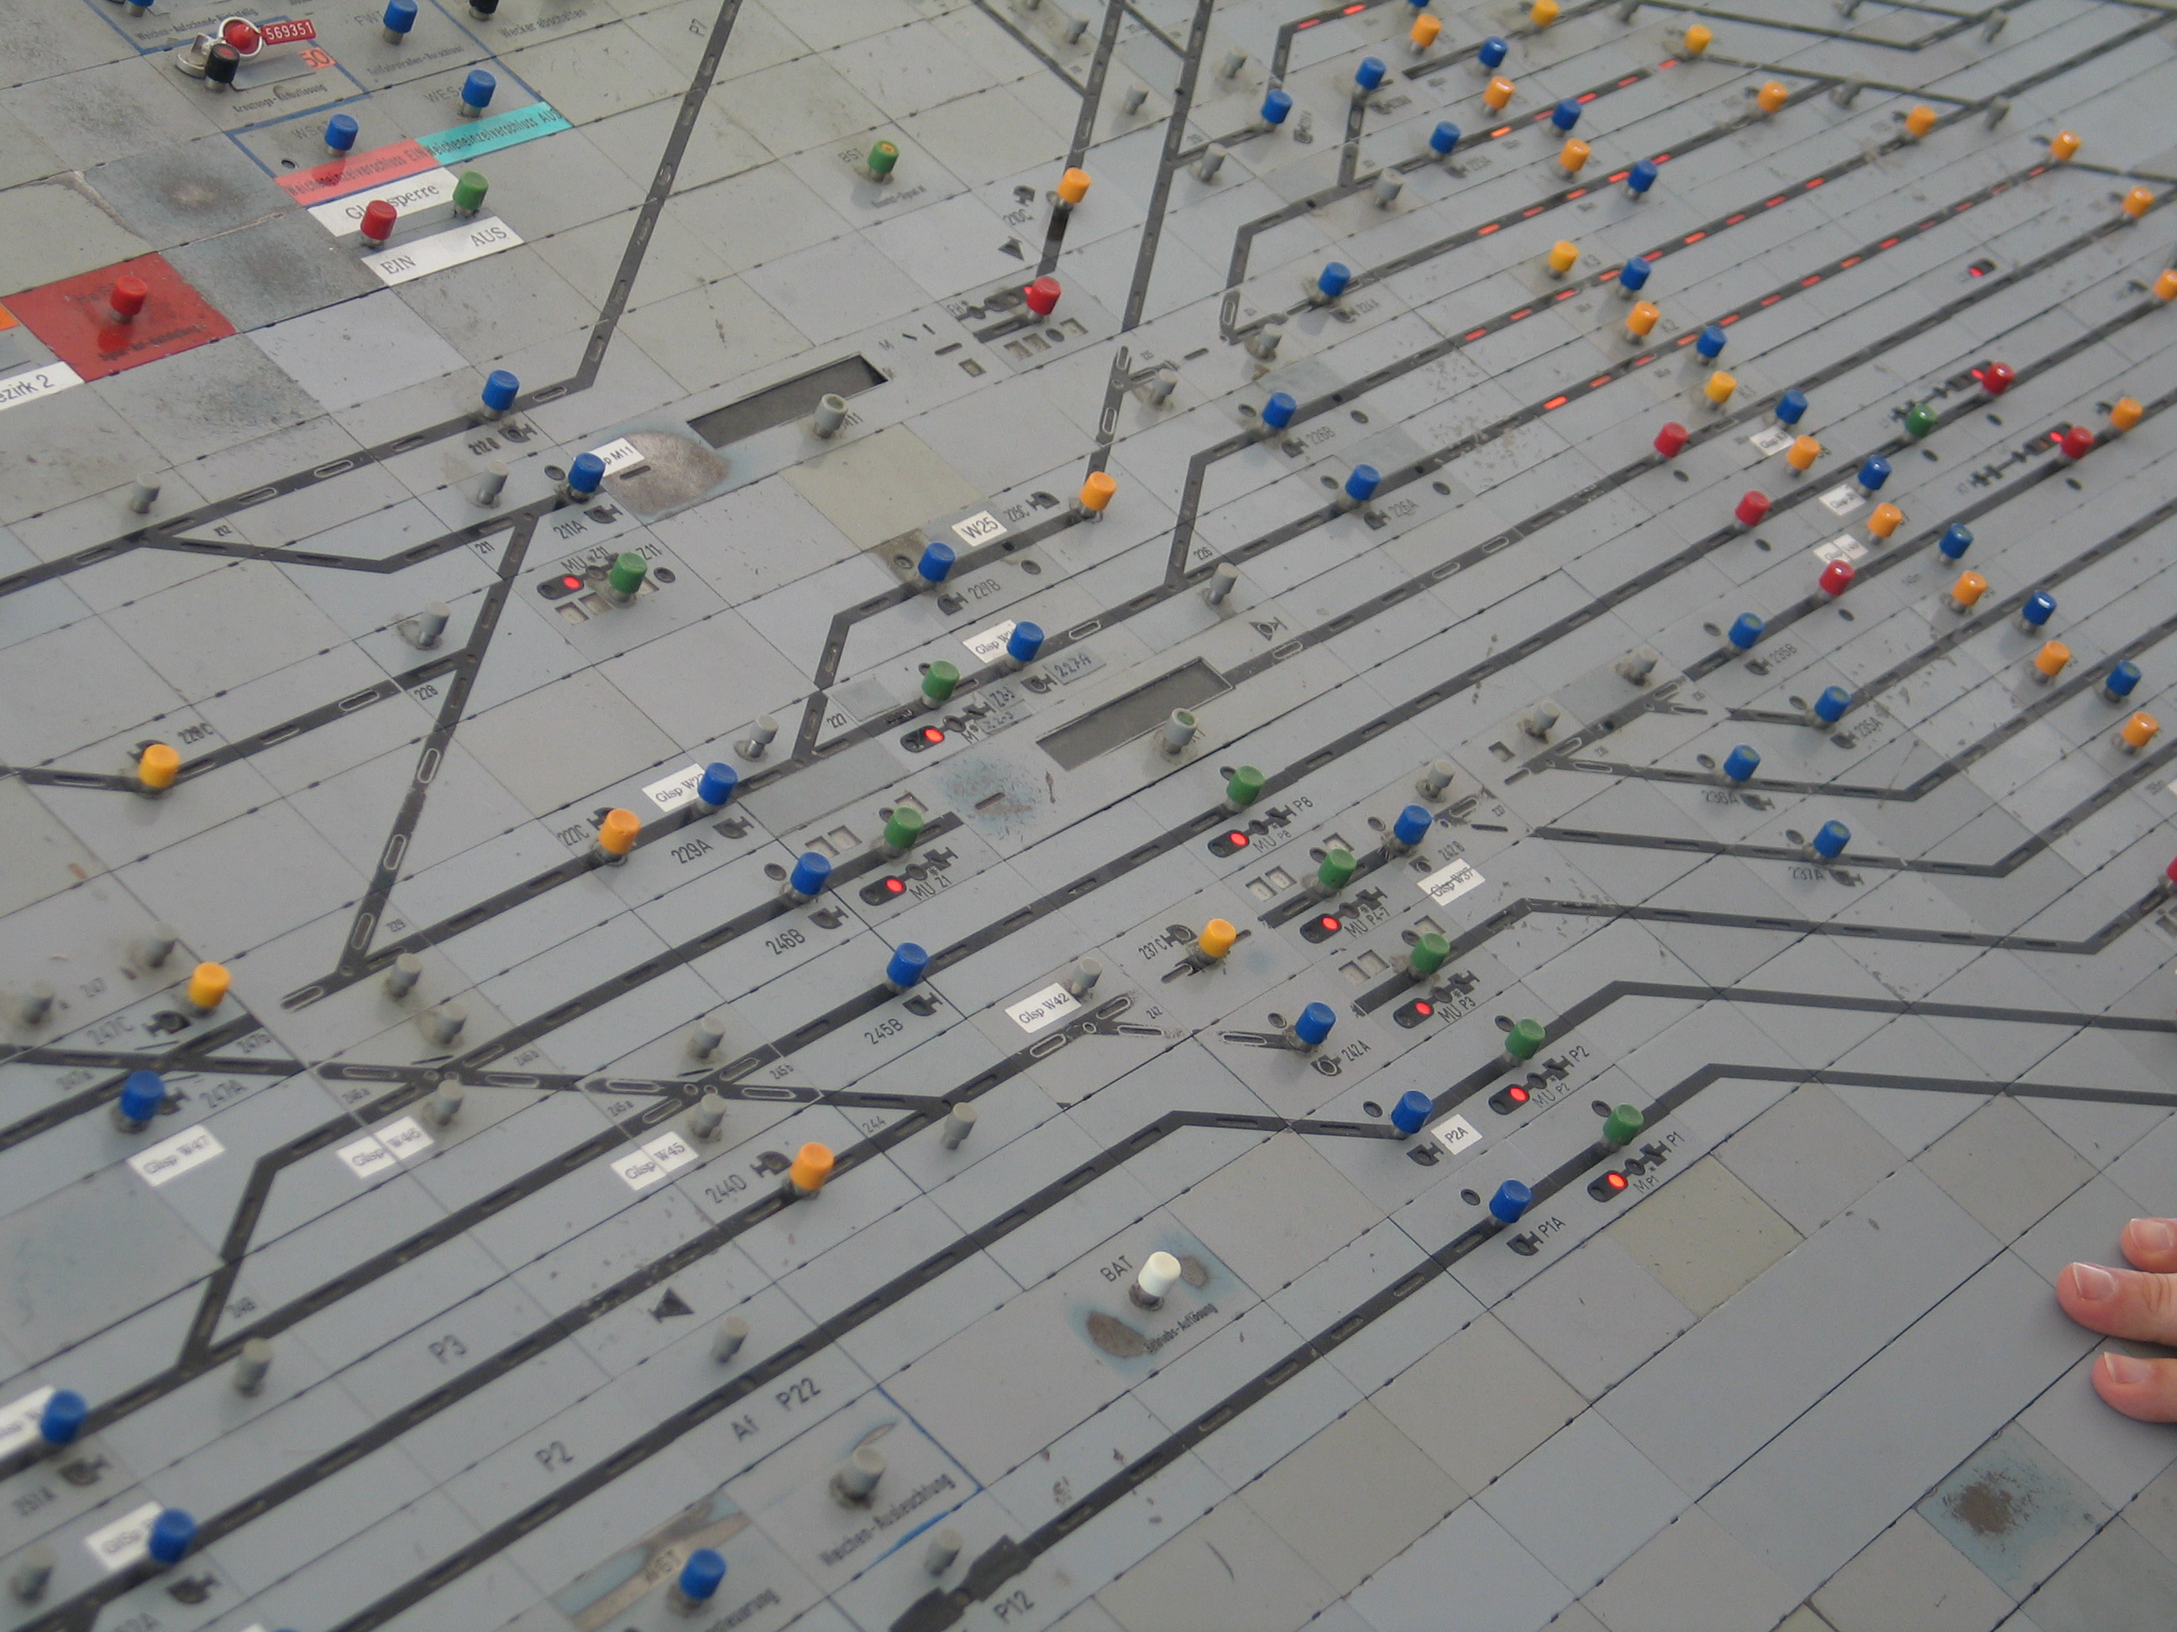
Command, Handler, Menu, Key Binding
Was?
Elemente um Aktionen hervorzurufen
Warum?
E4 Application Model
Wie?
plugin.xml Einträge in Application Model übersetzt
Probleme
Migrationsaufwand → Tooling?
Key Binding
Notes:
Unterschiede aufgezeigt
Weg gezeigt wie Migration durchgeführt werden kann
Probleme mit Key Binding

Slide 9

Services
Notes:
Standard Services
Eigene Services

Slide 10
Services
Was?
Standard-Services
Eigene Services
Warum?
E4 Mechanismen wie DI ausnutzen
Wie?
Standard-Services von E3 durch E4 Services ersetzen
Eigene Services auf OSGi-Services umschreiben
Notes:
Standard Services
Eigene Services

Slide 11

Fazit
Behandelte Aspekte migriert
Weitere Aspekte
Notes:
Weitere Aspekte

Slide 12

Fazit
Behandelte Aspekte migriert
Weitere Aspekte
Pro:
Schlankere API
Modernes Programmiermodell
Steile Lernkurve
Bessere Testbarkeit und Wartbarkeit
Bessere Wiederverwendbarkeit
Bessere Flexibilität und Erweiterbarkeit
Fehleranfälligkeit sinkt
E4 als langfristige Plattform
Weniger Code nötig
Lose Kopplung
Contra:
Schlechtere Performance
Automatisierte Migrationsmöglichkeit?
Wenig Dokumentation
Tooling im Bereich „Fragmente editieren“ nicht ausgereift
Tooling im Bereich DI noch nicht ausgereift
Der Aufwand für die Migration ist relativ gross
Notes:
Weitere Aspekte

Slide 13

???
Notes:
Fragen

